Slide 1
Jeux Pédagogiques pour l’apprentissage Musical
Tony Wu, Mustapha Ajeghrir, Kévin Fairise, Jules Lalu et Gillian Keusch-Bessard
lien vers notre dépôt : https://gitlab-cw9.centralesupelec.fr/2019laluj/projet-semaine-2.git

Slide 2
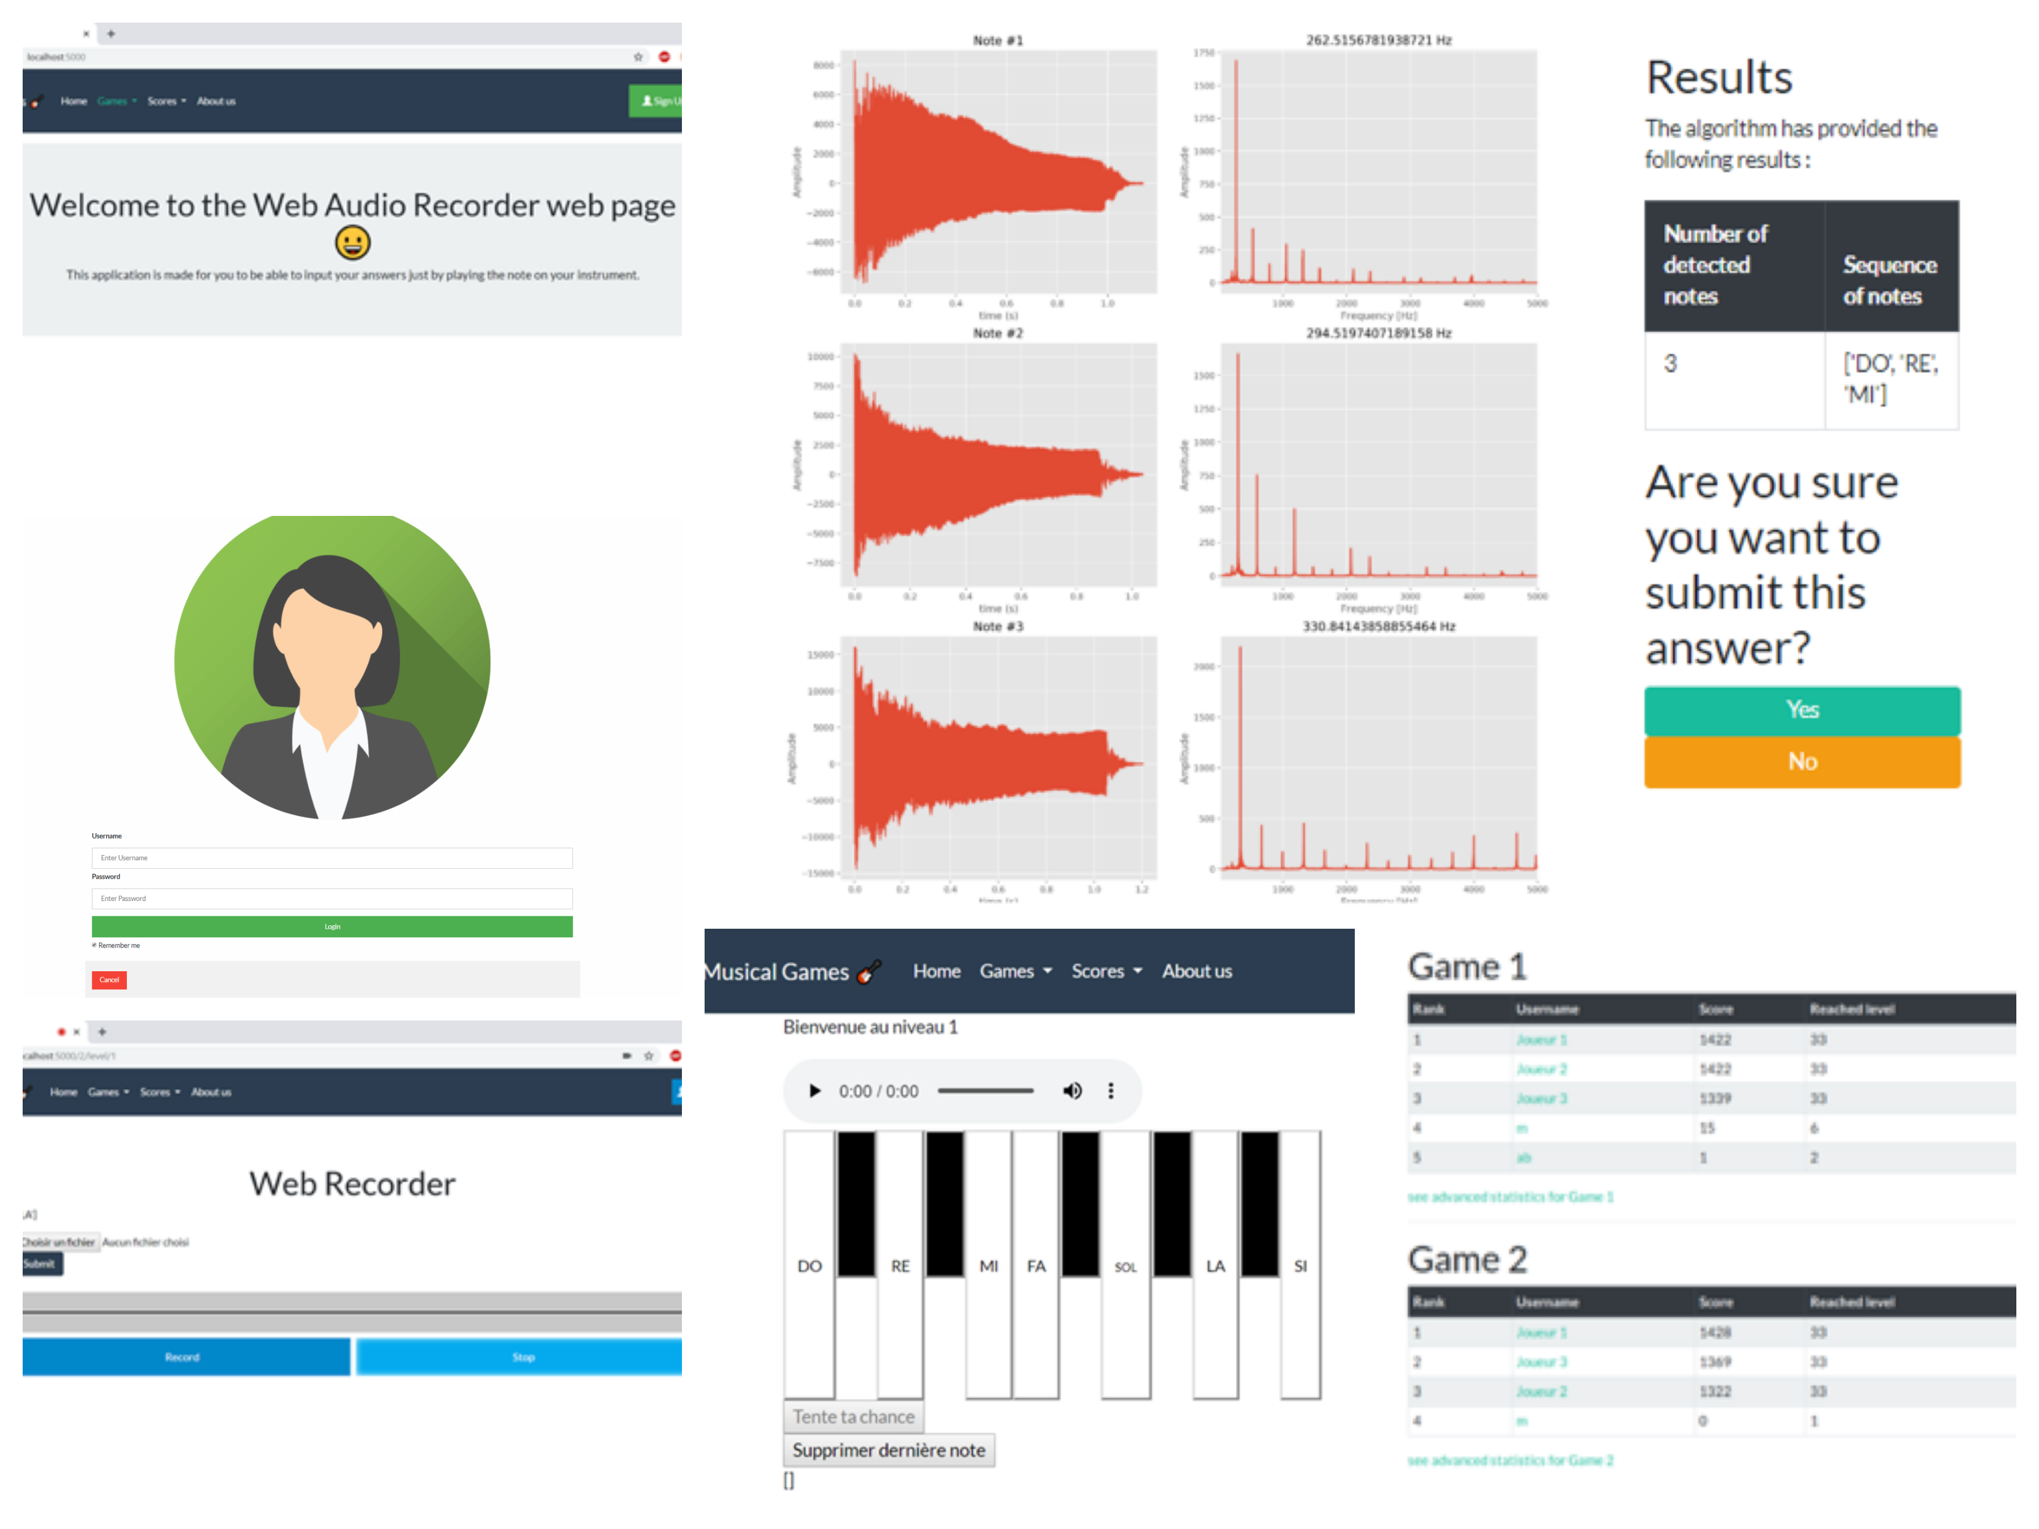

Slide 3
Nos motivations
faire une application musicale, utiliser les compétences vues en première semaine -> page HTML et bases de données (Deep Learning trop compliqué à mettre en oeuvre)
opter pour le côté ludique de la musique et optimiser l’apprentissage avec un jeu

Slide 4
Le principe de notre application : 2 jeux
L’un autour du piano, l’autre autour des instruments à cordes
Dans le premier jeu, reconnaître une ou plusieurs notes jouées au piano
Dans le second, trouver les notes demandées sur le manche de l’instrument à cordes utilisé
Deux façons ludiques de développer ses connaissances musicales
Une possibilité de jouer contre ses amis

Slide 5
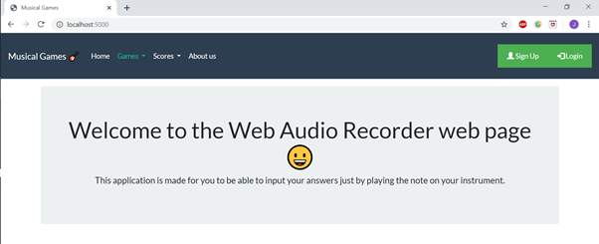
Comment ça fonctionne au juste ?
Une interface de jeu simple d’utilisation, avec boutons interactifs et possibilités de retour en arrière : utilisation de flask pour combiner python et HTML, mise en page avec CSS (clavier piano)

Slide 6
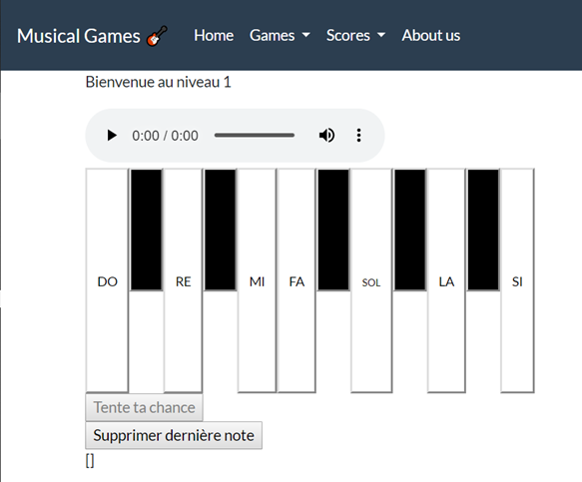
Jeu 1
Le jeu fonctionne avec les méthodes GET et POST; on doit donner la bonne suite de notes, conservée dans une liste : si le joueur a la bonne liste, il passe au niveau suivant
Les touches de piano sont réalisées avec des flexbox contenues dans des fichiers .css

Slide 7
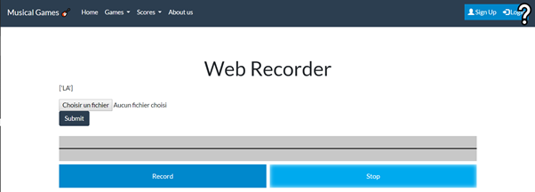
Comment ça fonctionne au juste ?
Jeu 2
Un système de reconnaissance des notes jouées : transformation du son en transformée de Fourier et sélection de la fréquence dominante pour identifier la note

Slide 8
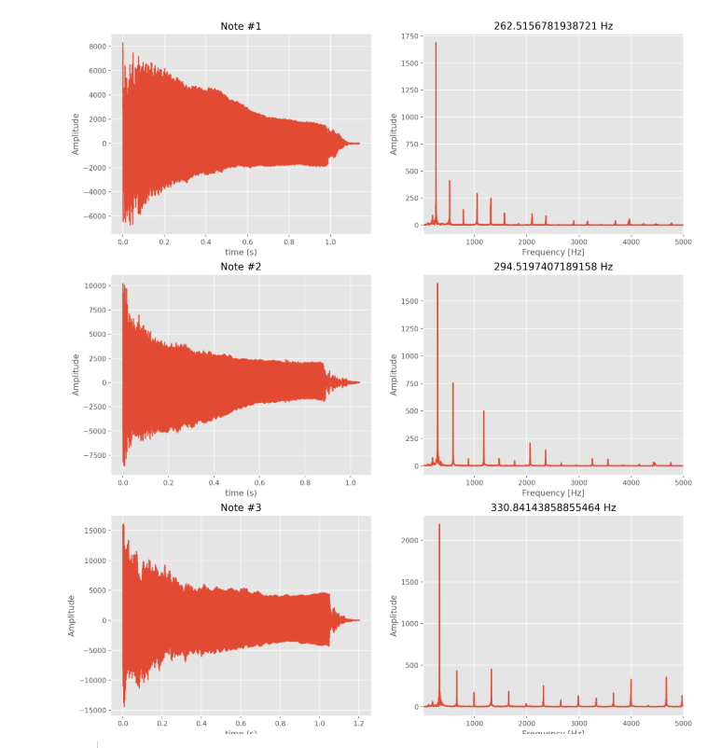
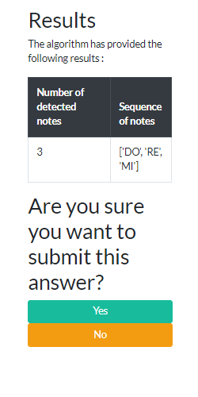

Slide 9

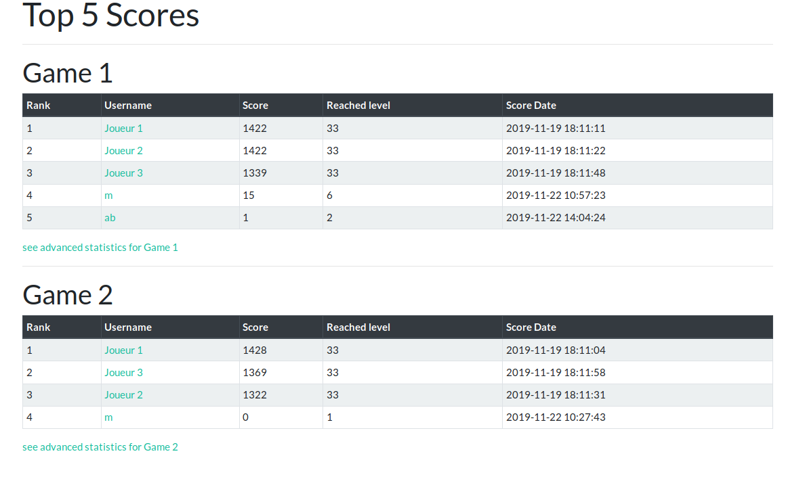
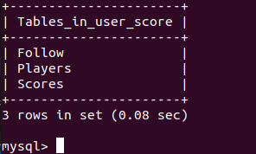
Comment ça fonctionne au juste ?
Une dimension compétitive entre utilisateurs, avec des scoreboards et la possibilité de follow les meilleurs de ses concurrents + mise en place de cookies : implémentation d’une base de données avec mysql qui enregistrera toutes les information sur les utilisateurs, les abonnements et les parties jouées.

Slide 10
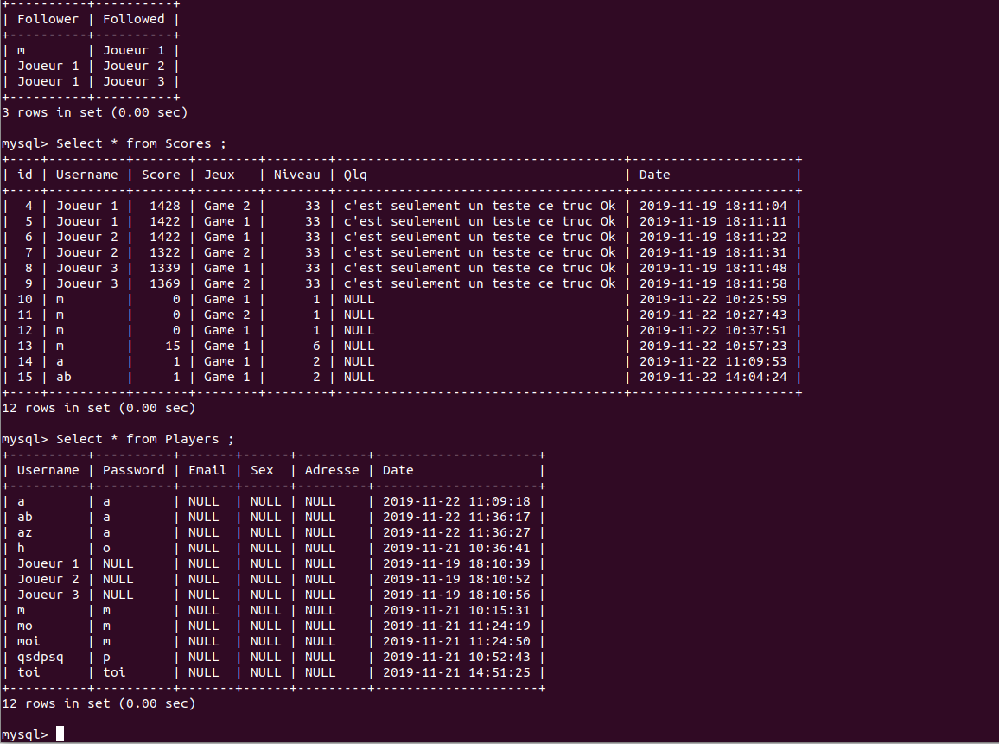

Slide 11
